Slide 1






LA PROPUESTA PASTORAL
Es una idea fuerza que orienta toda la acción educativo-pastoral de nuestras Comunidades Educativas, es punto de comunión en la animación educativo-pastoral de las FMA y los SDB.
Ámbito
Eclesial

Slide 2
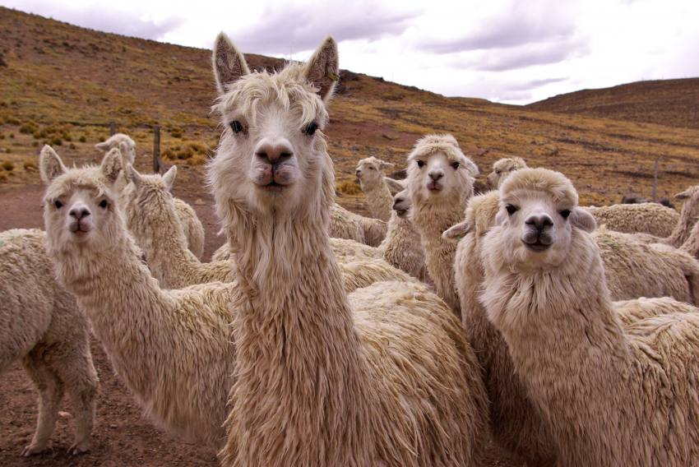
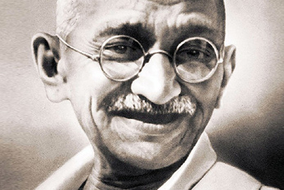
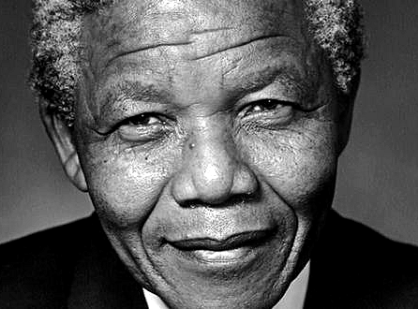

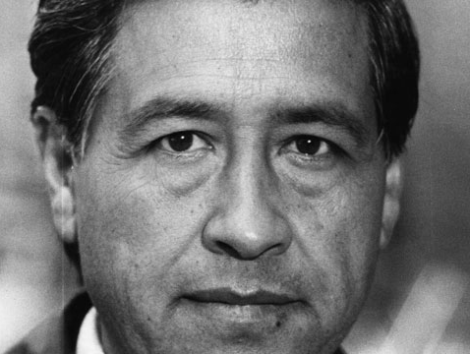



Ámbito
Mundial
Año Internacional
de los camélidos
El 23 de Abril se cumple el 25 aniversario de la muerte de César Chávez.
El 4 de Abril se cumple el 50 aniversario del asesinato de Martin Luther KinG.
El 18 de Julio se cumplen 100 años del nacimiento de Nelson Mandela.
Mundial de
Fútbol

Slide 3

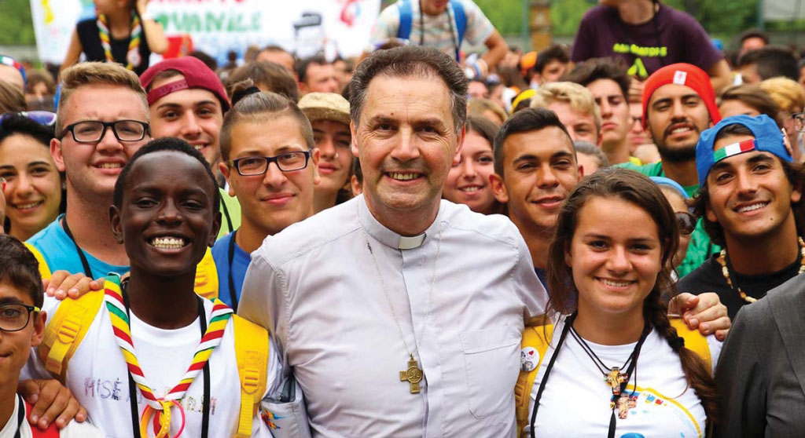
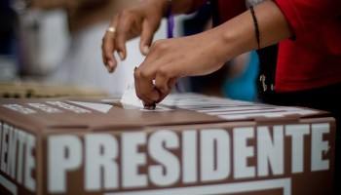
Ámbito
Salesiano
En
Colombia

Slide 4


Reto
pastoral
“Si regresara a Colombia, me gustaría que el lema al menos fuese: “DEMOS EL SEGUNDO PASO”… a la Reconciliación y la PAZ.

Slide 5
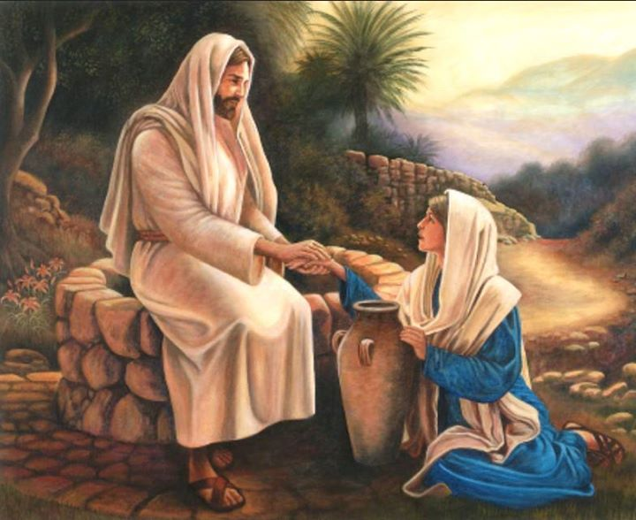


Slide 6


Slide 7




Slide 8





Slide 9





Slide 10


Primer presupuesto para el discernimiento.
Nos conduce a IR AL INTERIOR (Escucha y Oración).
FE

Slide 11

LA SILUETA DE MARIA NOS RECUERDA QUE MARIA ES MODELO DE DISCERNIMIENTO Y ACOMPAÑA TODA BUSQUEDA VOCACIONAL. TAMBIÉN EVOCA EL CAMINO DE PREPARACIÓN HACIA LA JMJ 2019 – PANAMA.
DISCERNIMIENTO
Es ponerse en actitud de Búsqueda
del querer de Dios en la propia vida.

Slide 12



MANO Y PALOMA: HACE ALUSIÓN AL COMPROMISO DEL MJS EN LA CONSTRUCCIÓN DE UNA CULTURA DE PAZ Y EN LA RECONSTRUCCIÓN DEL TEJIDO SOCIAL.
COMPROMISO
“No hay vocación que no se ordene a una misión”.
El encuentro con Dios nos lleva al encuentro con el hermano y con la cultura y nos tiene que comprometer con la vida y la dignidad de la persona humana.

